Slide 1


MÍDIA KIT 2019

Slide 2



27
3
anos de atuação
eMPRESAS
Com 27 anos de atuação e parte da CVC Corp, o GRUPO TREND carrega em seu portfólio as ferramentas mais modernas do mercado, criadas exclusivamente para os agentes de viagens e parceiros.

Slide 3



Referência no Turismo nacional e internacional, com portfólio completo focado em Corporativo e Lazer
Tarifas competitivas para hotéis no Brasil e no mundo com atendimento
100% on-line
GRUPO TREND + VHC: portfólio com mais de 300 casas para locação
na Flórida

Slide 4

NÚMEROS
+500mil
+5milhões
+14mil
hotéis no Brasil
e no mundo
de diárias vendidas
no mundo
agências de viagens atendidas
  Dados de 2019

Slide 5




Comunicação interna
Segue Viagem
Digital
Eventos
Outras ações
Revista impressa
SV Digital
Mídias sociais
Canal no YouTube
Banner
Mensagem de push
TREND Cursos
E-mail marketing
Trade: Panrotas e Mercado&Eventos
Convenção de Vendas
Amigos da TREND
Treina Agente
Ações de relacionamento
Campanha de incentivo
Feiras
Blitz de vendas
Semanas temáticas
Workshops
Famtours
Campanhas de vendas
Revista Stay Home VHC
MKT by TREND
  Intranet - plataforma interativa que fala diretamente com todas as áreas da empresa

Slide 6


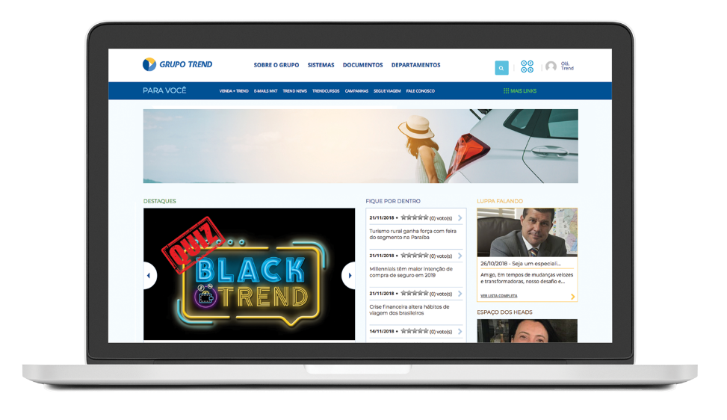
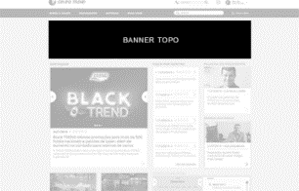


INTRANET
Tudo o que o colaborador TREND precisa saber em um único lugar: campanhas, promoções, tarifas exclusivas, comunicados e muito mais.
Banner Topo
Banner Rodapé

Slide 7
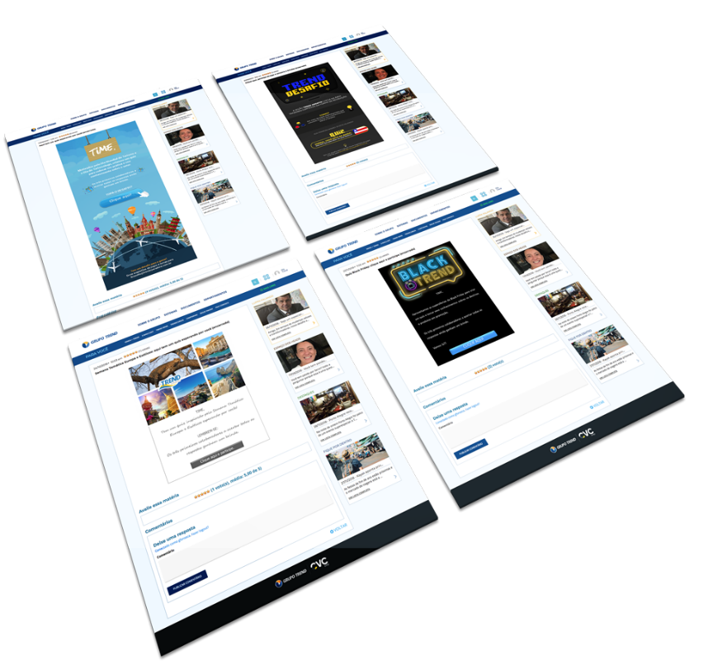

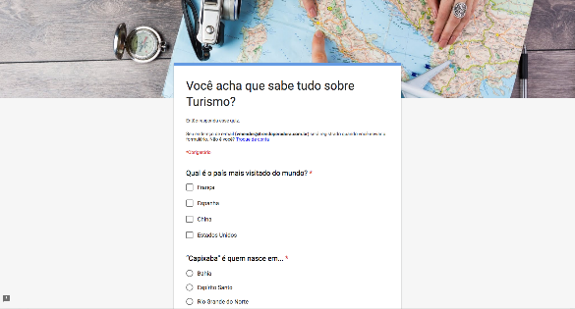
INTRANET - QUIZ
Idealizado para promover conhecimento por meio de recreação.
Desenvolvidos em paralelo com ações do negócio, como semanas temáticas, ou para realçar algum produto específico.

Slide 8





REVISTA SEGUE VIAGEM
Material impresso que leva para seu público as principais tendências do Turismo no Brasil e no mundo por meio de conteúdo bilíngue (português/inglês) e também disponível no www.segueviagem.com.br e em apps na Apple Store e Google Play. Suas matérias também são apresentadas em forma de posts em redes sociais.
+10mil
exemplares
Periodicidade: trimestral

Slide 9
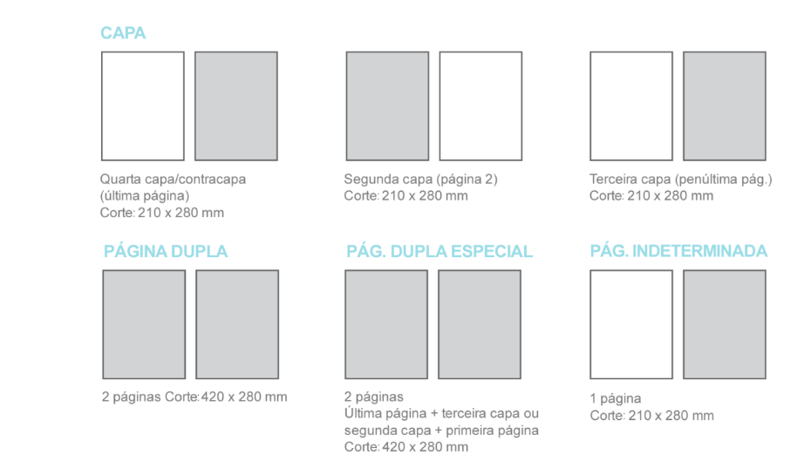

REVISTA SEGUE VIAGEM - ANÚNCIOS

Slide 10
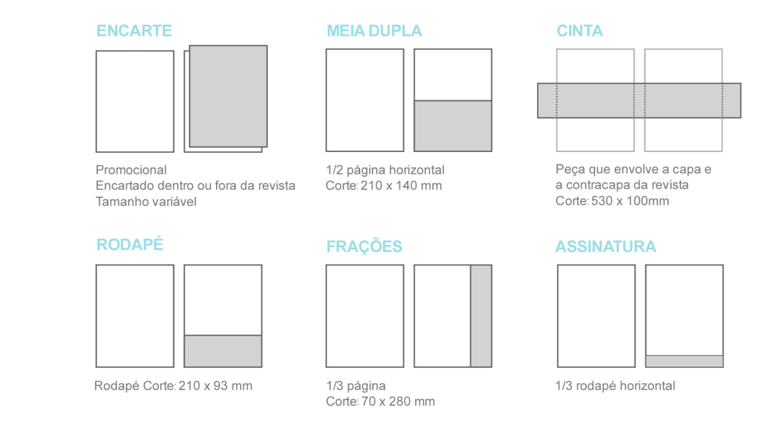

REVISTA SEGUE VIAGEM - ANÚNCIOS

Slide 11

SEGUE VIAGEM DIGITAL
Portal de informação e entretenimento para profissionais de Turismo e viajantes. Em seu conteúdo estão mais de 1.600 hotéis do Brasil e do mundo, blog de viagem, guias de destinos, vídeos exclusivos e produtos como aluguel de casas na Flórida, cruzeiros marítimos e locação de carros.
185.000
Visitantes únicos/mês
213.000
Pageviews/mês
1,25
Páginas por sessão
01:46
Média de tempo/minutos

Slide 12
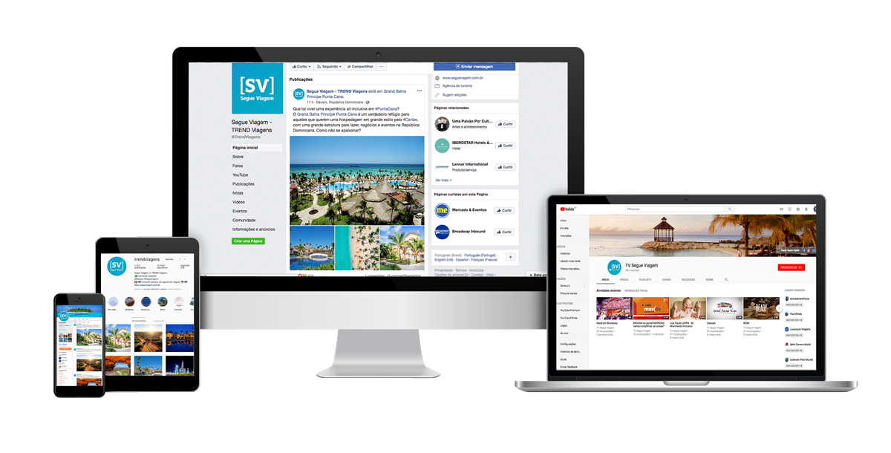
MÍDIAS SOCIAIS
Semana temática exclusiva para o destino ou produto no Facebook, Instagram e Twitter.
+430.000
Facebook:
seguidores
+100.000
Instagram:
alcance/mês
+15.000
Twitter:
alcance/mês
+80
YouTube:
vídeos

Slide 13
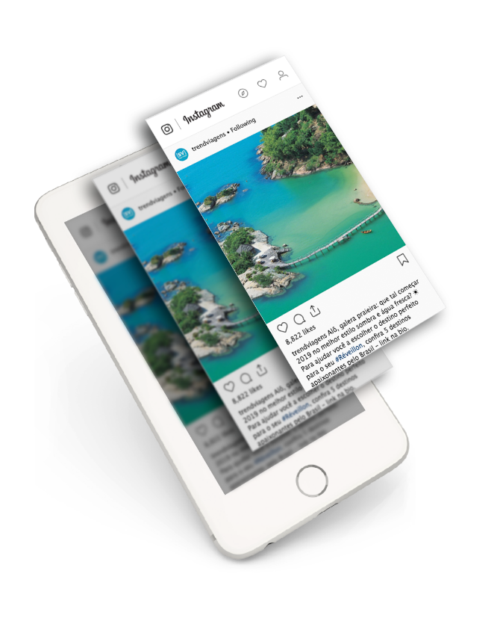
MÍDIAS SOCIAIS – INSTAGRAM
Post mais curtido:
+8.800
Likes
+20.000
Usuários alcançados

Slide 14
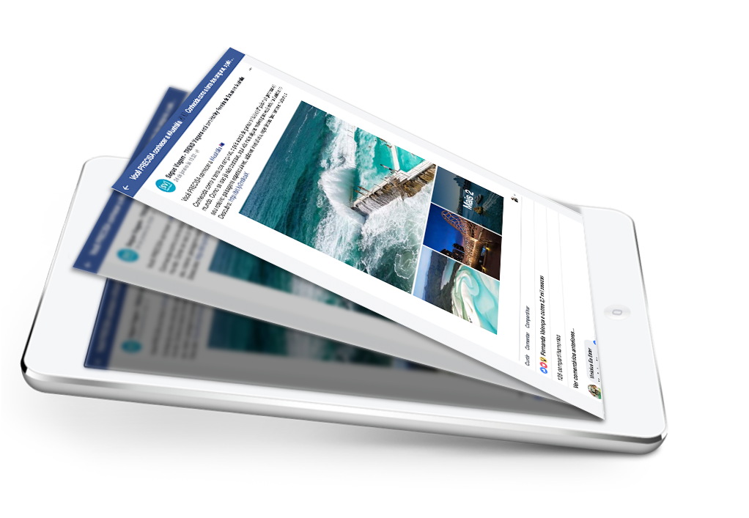
MÍDIAS SOCIAIS – FACEBOOK
Post mais curtido:
+3.300
Likes
+212.000
Usuários alcançados

Slide 15


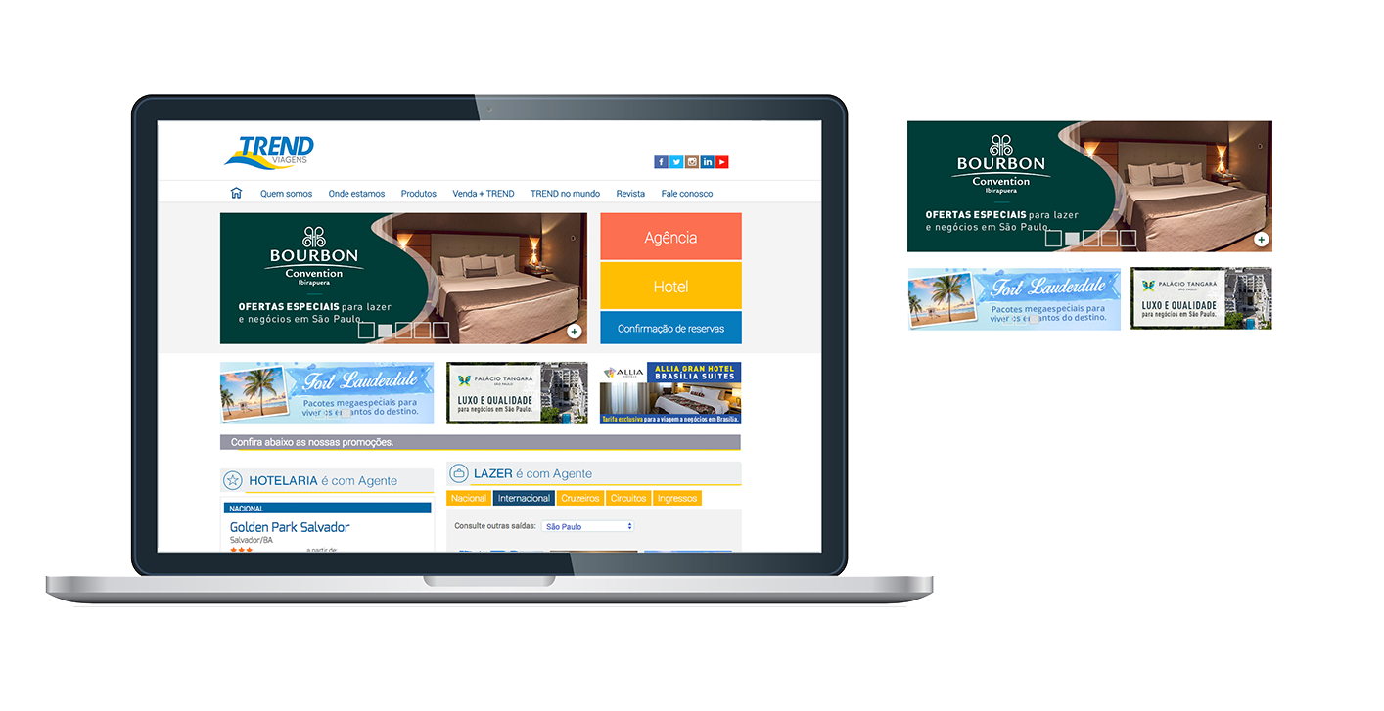
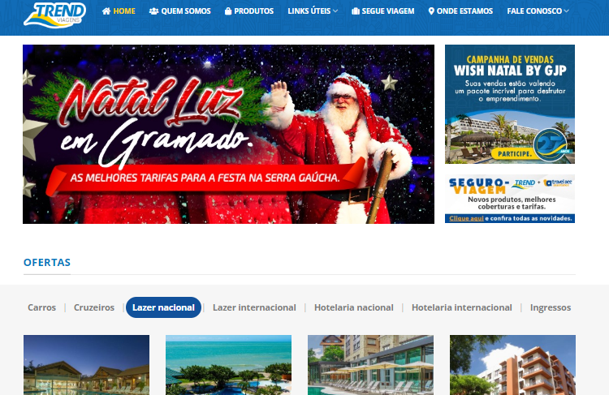
TREND VIAGENS – BANNERS
Banner 1
Banner 2
Banner 3
270.000
Visitantes únicos/mês
290.000
Pageviews/mês
5,54
Páginas por sessão
08:32
Média de tempo/minutos

Slide 16
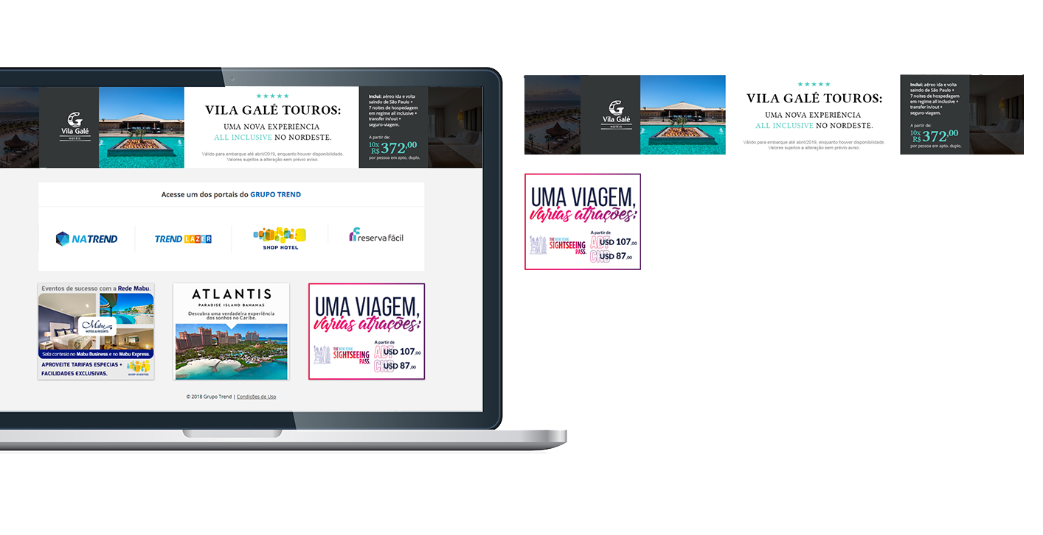

PÁGINA DE LOGIN – BANNERS
Banner superior fixo
Banner médio fixo
+565mil
Média de acessos mensais

Slide 17

NATREND – BANNER POP-UP
Banner pop-up
+365mil
Média de acessos mensais

Slide 18

E-MAIL MARKETING
+23mil
Agentes cadastrados
+18%
Média de abertura

Slide 19
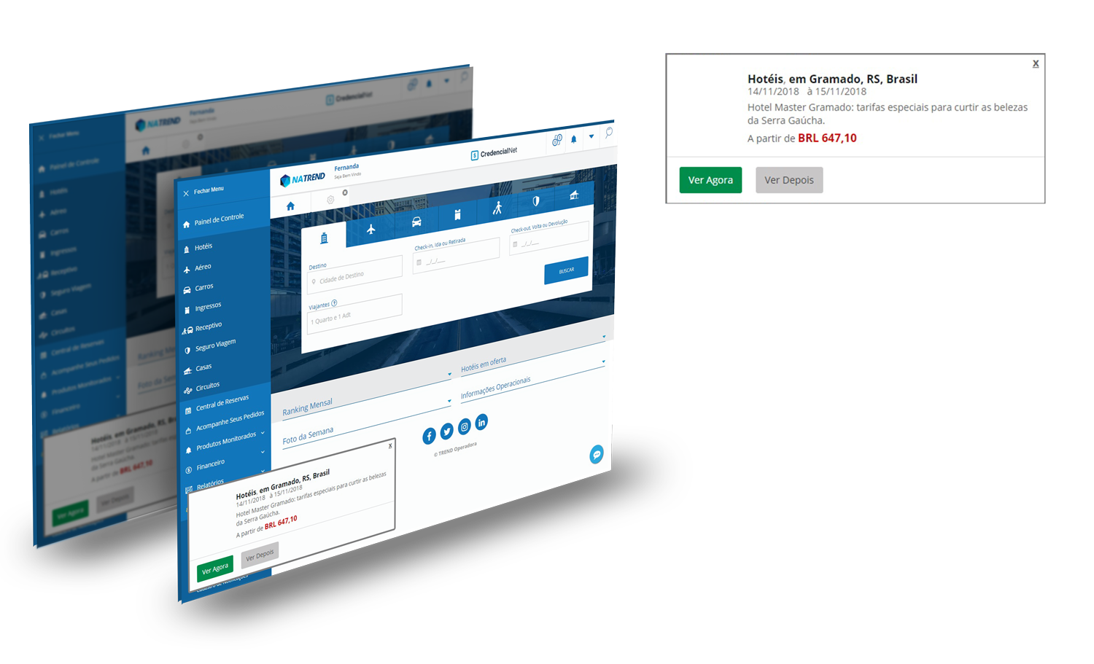
NATREND – MENSAGEM DE PUSH
Mensagem de push
+365mil
Média de impressões mensais
Comunicação direta com agente de viagens no momento da compra

Slide 20
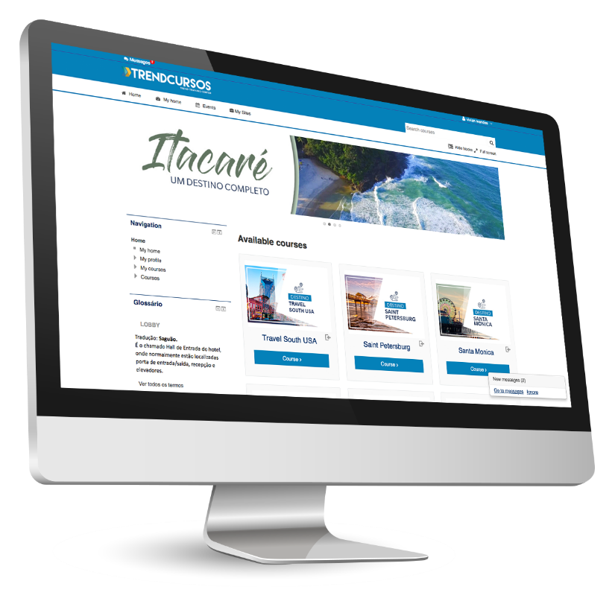
TRENDCURSOS
Capacitações sobre sistemas, produtos, destinos, idiomas, portais e vendas, liderança e novos negócios. Neste ambiente de aprendizagem gratuito, são disponibilizados podcastings, videoaulas e cursos interativos.
+6.352
Usuários cadastrados
+3.400
Acessos por mês
+74
Cursos

Slide 21
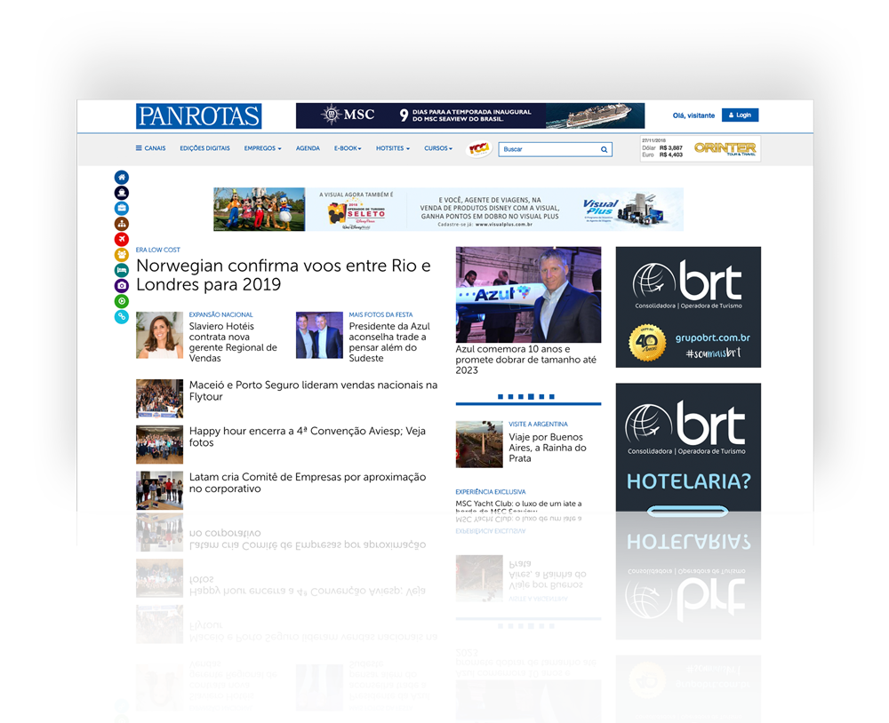
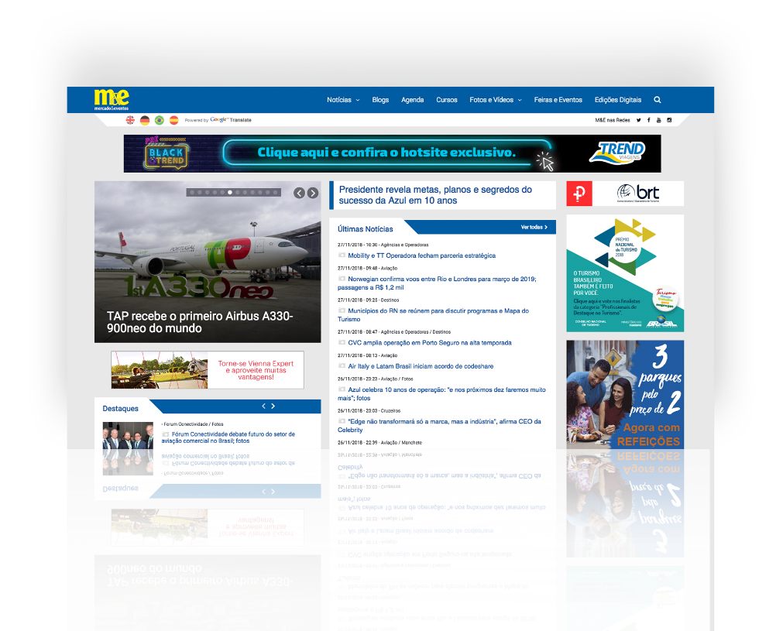
TRADE – MERCADO & EVENTOS E PANROTAS
Veiculação de anúncios e promoções em banners nos principais sites de notícias do trade.
PANROTAS +278 mil
M&E +360 mil
Média de acessos mensais
Média de acessos mensais

Slide 22


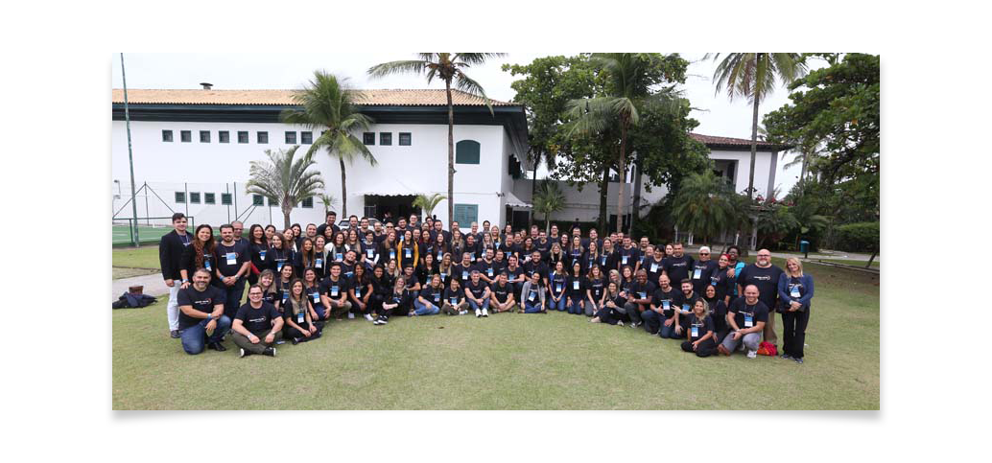
EVENTOS – CONVENÇÃO DE VENDAS
Participação e divulgação da marca no evento que reúne a força de Vendas TREND:
mais de 130 gerentes e executivos de Vendas de todo o Brasil.
+130
Gerentes e
executivos de Vendas

Slide 23

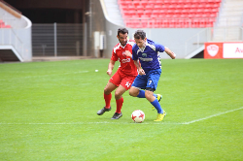
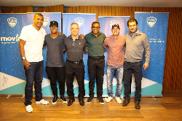


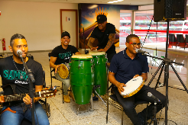
EVENTOS – AMIGOS DA TREND
Integrar e aproximar o GRUPO TREND de seus principais parceiros: este é o intuito do Amigos da TREND, superevento que conta com a presença de agentes de viagens, parceiros, além de lendários craques do futebol brasileiro.

Slide 24
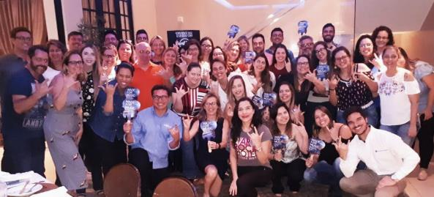
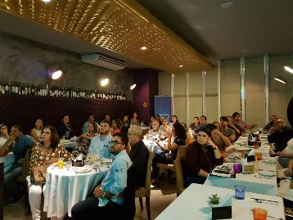
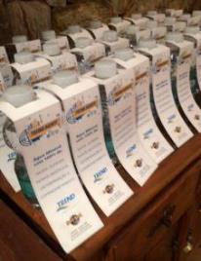
EVENTOS – TREINA AGENTE
Treinamentos de parceiros e destinos em parceria com a TREND para apresentação do destino ou produto. Do evento participam cerca de 40 agentes de viagens com o objetivo de incrementar as vendas.
+85
Treinamentos realizados em 2018

Slide 25
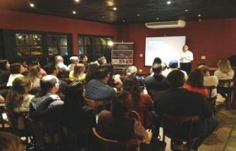
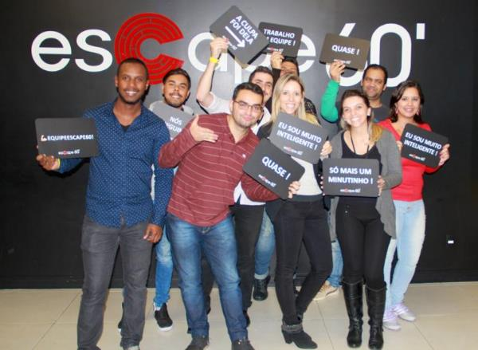
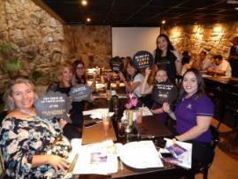
EVENTOS – AÇÕES DE RELACIONAMENTO
Eventos com parceiros TREND e agentes de viagens com o objetivo de estimular o networking (parceiros + força interna de Vendas + área de atendimento). Tipos de eventos: happy hours, jantares e atividades de entretenimento, como boliche, corrida de kart e Escape 60’.
+103
Eventos realizados em 2018

Slide 26
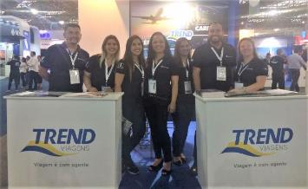
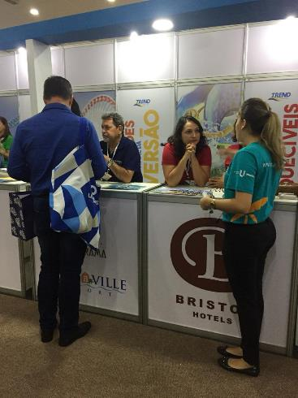
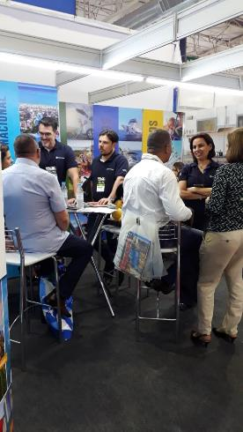
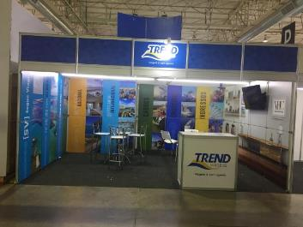
EVENTOS – FEIRAS
Participação nas principais feiras do trade: WTM, Salão Paranaense, Fit Cataratas, ABAV, Festival de Turismo JPA, Festuris, entre outras.

Slide 27
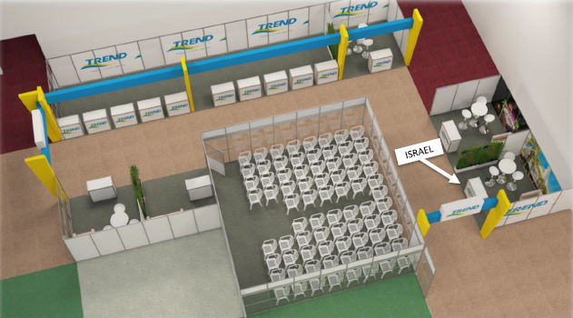
EVENTOS – FEIRAS
Rua TREND no Festival de Turismo de João Pessoa.

Slide 28


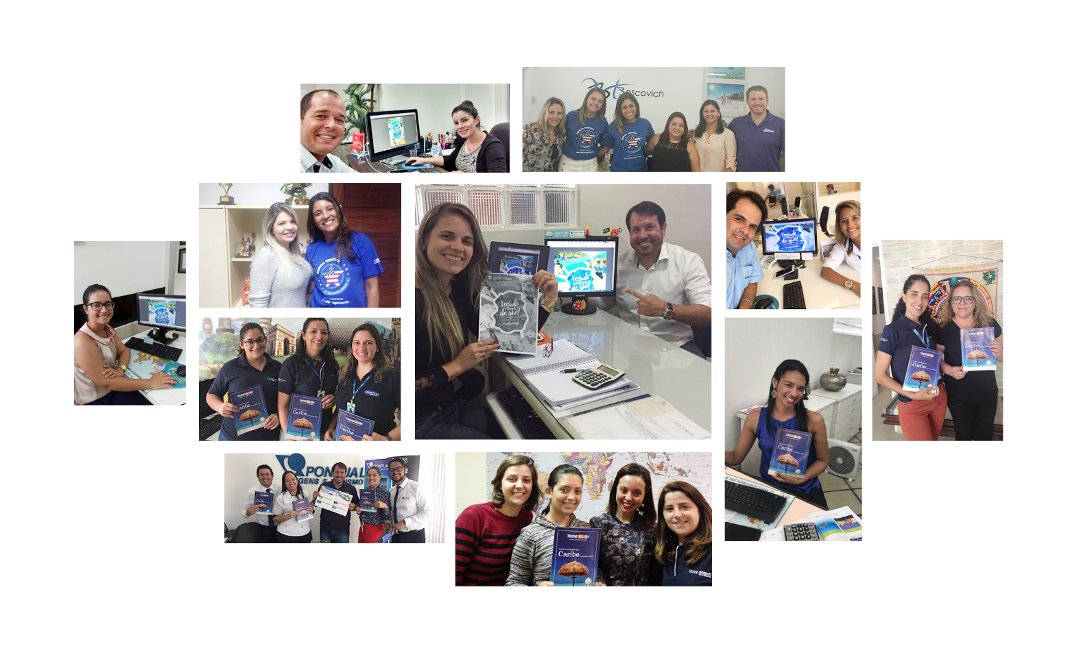
OUTRAS AÇÕES – BLITZ DE VENDAS
Visitas exclusivas para apresentação do destino ou produto para os principais agentes de viagens do mercado.

Slide 29





OUTRAS AÇÕES – SEMANAS E QUINZENAS TEMÁTICAS
Período exclusivo para alavancar as vendas de um destino ou parceiro.
Enxoval de divulgação: banner no Portal TREND; banners nos portais do Panrotas e Mercado&Eventos; e-mail marketing diário sobre a ação (ofertas exclusivas, upgrade ou benefícios extras); entrega de kit promocional oferecido pelos parceiros participantes; matéria pós-evento na revista Segue Viagem; envio de releases para a imprensa do trade sobre a ação e as vantagens disponibilizadas pelos parceiros; divulgação nas redes sociais Segue Viagem.

Slide 30

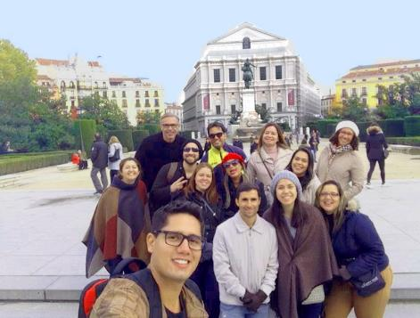
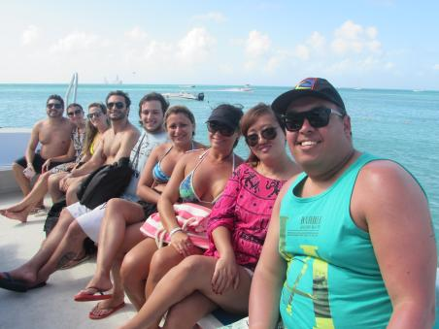
OUTRAS AÇÕES – FAMTOUR
Viagem para capacitação do destino, alinhada com campanha de vendas.
Evento para até 15 agentes de viagens + convite à imprensa.
+18
Famtours realizados em 2018

Slide 31

OUTRAS AÇÕES – REVISTA STAY HOME
Publicação desenvolvida exclusivamente para agentes de viagens e hóspedes,
com tudo o que eles precisam saber sobre as casas e apartamentos VCH, além de
dicas sobre parques de Orlando e destinos nos Estados Unidos.
Alcance:
+1.200 lojas próprias da CVC em todo Brasil
+14.000 agências de viagens
Distribuição em casas VHC para +15.000 hóspedes
Distribuição em feiras e eventos como WTM, ABAV e outros
Divulgação realizada por 54 executivos de Vendas no Brasil

Slide 32
OUTRAS AÇÕES – REVISTA STAY HOME
+15 mil
Exemplares
+25 mil
Pessoas alcançadas
Bilíngue
Português e inglês

Slide 33
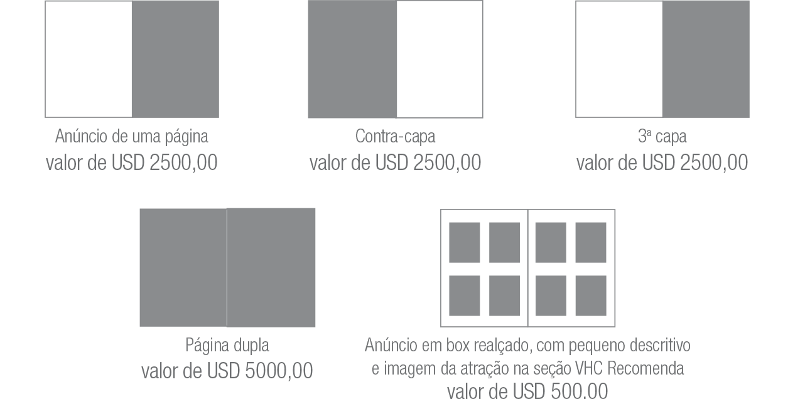
OUTRAS AÇÕES – REVISTA STAY HOME

Slide 34

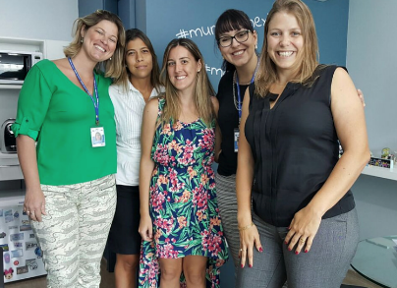
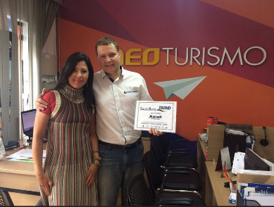
OUTRAS AÇÕES – WORKSHOP TEMÁTICO
Treinamento direcionado aos principais agentes de viagens do Brasil sobre destinos e parceiros
Contempla: visita de especialistas de produtos TREND em agências de todo o Brasil, banners no portal TREND e em sites do trade; material on-line de divulgação (posts no Segue Viagem digital e redes sociais, cadernos digitais, entre outros).

Slide 35
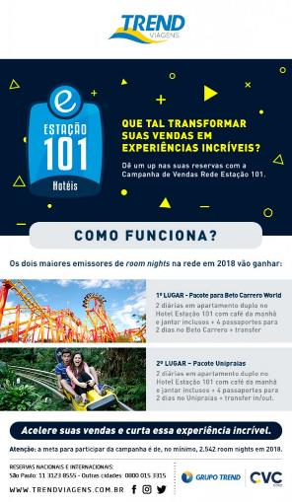


OUTRAS AÇÕES – CAMPANHA DE VENDAS
Campanhas com premiações a partir de metas pré-definidas para:
Equipe de Atendimento interna;
Equipe de Vendas;
Agentes de viagens.

Slide 36




OUTRAS AÇÕES – MKT by TREND
Programa exclusivo, elaborado para os TOP clientes TREND
COMO FUNCIONA?
Durante 90 dias, a TREND presta uma consultoria de marketing completa para a agência. O objetivo é potencializar ainda mais as vendas dos nossos parceiros
Planos já realizados:
Toronto
Holanda
Visit Flórida

Slide 37
OUTRAS AÇÕES – MKT by TREND
Programa exclusivo, elaborado para os TOP clientes TREND
Agências atendidas
24 Horas
4 Cantos
Adriana Turismo
Asa Norte
Casablanca
Five Tour
Fox Travel
Grandes Viagens
Greentur
JZ Viagens
La Nave
Nacional Turismo
Pontes Tur
Premier Turismo
Reale Viagens
Sempre Viagem
Travel Class
Trilhas Turismo
Vanilda Viagens

Slide 38
PROPOSTA

Slide 39


CONTATO
Nome
CARGO
email@grupotrend.com
Tel.: 55 xx xxxx-xxxx
Ramal: xxxx

